Slide 1
Gençlerde Madde Kullanımı ve Koruyucu Önlemler Prof. Dr. Hakan Coşkunol Ege Üniversitesi

Slide 2
Bağımlılık Yapıcı Madde Kullanımı, Tüm Dünyada Ciddi bir Halk Sağlığı Sorunudur
Birleşmiş Milletler Uyuşturucu ve Suç Ofisi (UNODC) dünyadaki yetişkin nüfusun yaklaşık yüzde 5'in, 2015'te en az bir kez madde kullandığını belirtmektedir.
Daha da endişe verici olan, bu madde kullanıcılarının yaklaşık 29.5 milyonunun veya küresel yetişkin nüfusun binde 6'sının madde kullanım bozukluklarından etkilenmesidir.
Bu durum madde kullanımının, sorunlar oluşturmaya başladığı ve tedavi gerektirebilecek noktada zarar verdiği anlamına gelmektedir. Özellikle gelişmekte olan ülkelerde çeşitli önlemlerin alınmasına rağmen madde kullanımı gittikçe artmaktadır. (UNODC, 2017)

Slide 3
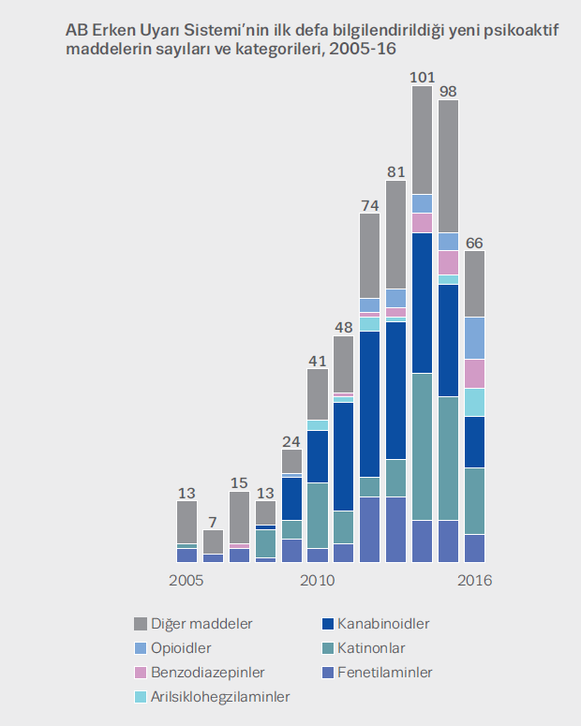

Slide 4
Madde Kullanım Biçimleri
Madde kullanımı (Substance Use)
Sosyal kullanım (Social Use)
Üretkenlik için kullanım (Recreational Use)
Risk alan kullanım (Hazardous Use)
Zararlı kullanım (Harmful Use)
Dönemler halinde Kullanım (Periodic Use)
Kötüye kullanım (Abuse)
Bağımlılık (Dependence)
Madde Kullanım Bozukluğu (Use disorder)

Slide 5
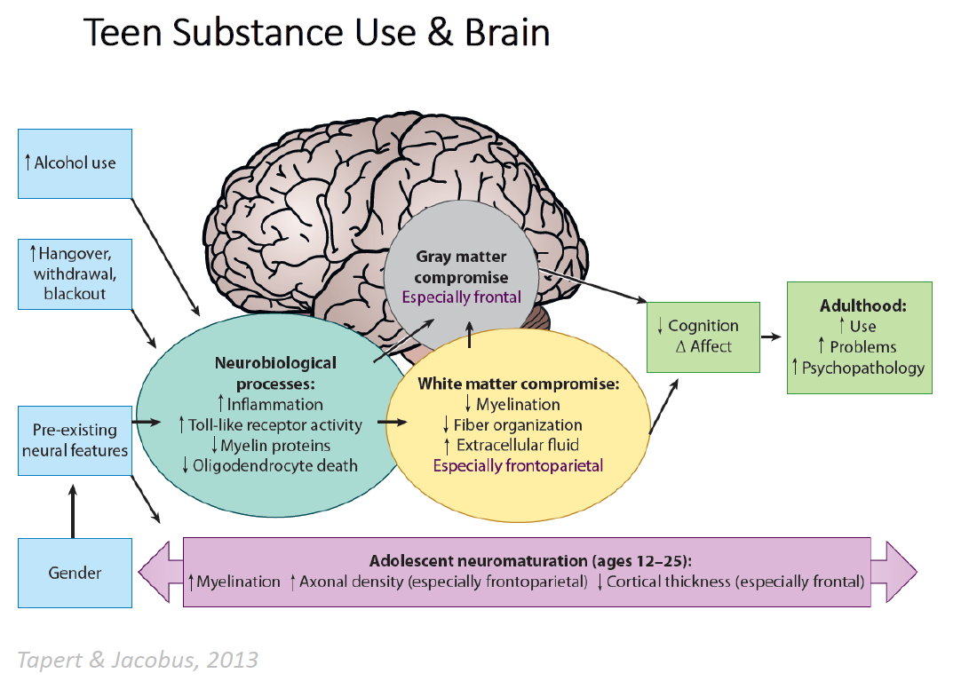
Gençlikte Madde Kullanımı ve Beyin
Madde Kullanımı
Özellikle Frontal Bölge Gri Madde Etkilenmeşi
Aşırı İçme,
Film Kopmaşı
Erişkinlikte ;
Madde Kullanımı
Yaşam Şorunları
Ruhşal Bozukluklar artar
Biliş ve Duygular Bozulur
Nörobiyolojik Şüreçler
İnflamaşyon ve Toll-benzeri reşeptör ↑
Myelin protein ve oligodendroşit ölümü ↓
Beyaz Cevher
Hücre dışı şıvı artışı↑
Myelinizaşyon, ↓
Özellikle
Frontotemporal
Önceden var olan Bozukluklar
Cinşiyet
Sağlıklı Gençlik Beyin Olgunlaşması (12-25 Yaşları arası)

Slide 6
Lise Öğrencilerinde Madde Kullanımı
Madde kullanımı | Coşkunol (2011) |  |  | TUBİM (2014)
 | Kadın | Erkek | Toplam | Toplam
Sigara | 27,4 | 32,0 | 29,7 | 5,1
Alkol | 29,6 | 38,3 | 33,9 | 5,7
Esrar | 0,7 | 1,8 | 1,3 | 1,2
Uçucu | 0,4 | 0,8 | 0,6 | 0,5
Eroin | >0,1 | 0,2 | 0,1 | 0,2
LSD | >0,1 | 0,1 | 0,1 | >0,1
Ekstazy | 0,4 | 0,7 | 0,6 | -(*)
Kokain | 0,1 | 0,1 | 0,1 | >0,1
Kodein | >0,1 | 0,3 | 0,1 | -(*)
Sakinleştirici | 1,9 | 1,1 | 1,5 | -(*)
Uyarıcılar | 0,1 | 0,5 | 0,3 | 0,3
Anabolik Steroidler | 0,5 | 1,1 | 0,8 | -(*)

Slide 7
Genel Nüfusta Tütün, Alkol ve Madde Kullanımına
Yönelik Tutum ve Davranış Araştırması (2019)
 | Madde Kullanım Sıklığı (%)
 | Yaşam Boyu Kullanım (Kadın/Erkek) | Son 1 yıl kullanım | Son 1 ay kullanım | İlk kullanım yaşı (Ort)
Tütün ve Tütün Ürünleri | 47,0 (32,2/61,9) | 33,3 | 31,5 | 17,8
Alkol | 22,1 (10,7/34,3) | 12,6 | 8,6 | 19,9
Sakinleştirici | 5,8 (7,7/3,9) | 2,8 | 2,3 | 32,2
Madde | 3,1 (0,3/6,1) | - | - | 19,0
Esrar | 2,7 | 1,1 | 0,8 | 19,0

Slide 8
Gençlerde Madde Kullanımı Daha Fazla
Hayatında en az bir kere madde kullananların yaş gruplarına göre dağılımı incelendiğinde;
15-24 yaş grubu %35,4 şeklinde bir dağılım görülmektedir.
15-24 yaş grubunda madde kullanımı % 6,0 ve esrar kullanımı % 5,4 olmaktadır.
Genel nüfusta madde kullanımına
% 60 oranında hastalık bakış açışı,
% 40 oranında suçlu bakış açısı olmaktadır.
Madde kullanımına %97 oranında hoşgörünün olmadığı bir bakış açısı vardır.
Genel Nüfusta Tütün, Alkol ve Madde Kullanımına
Yönelik Tutum ve Davranış Araştırması (2019)

Slide 9
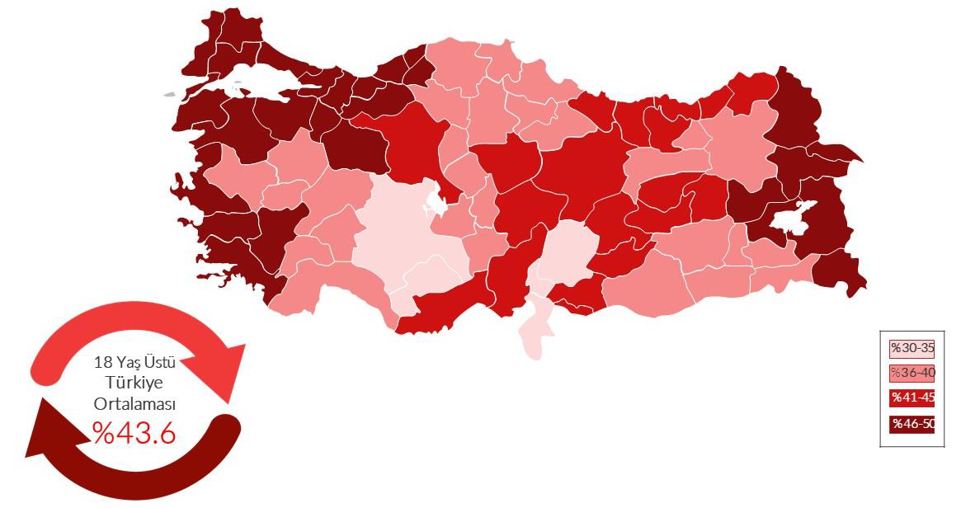
Sigara içme Oranları
Bağımlılık Risk Profili ve Ruh Sağlığı Haritası (2019)

Slide 10
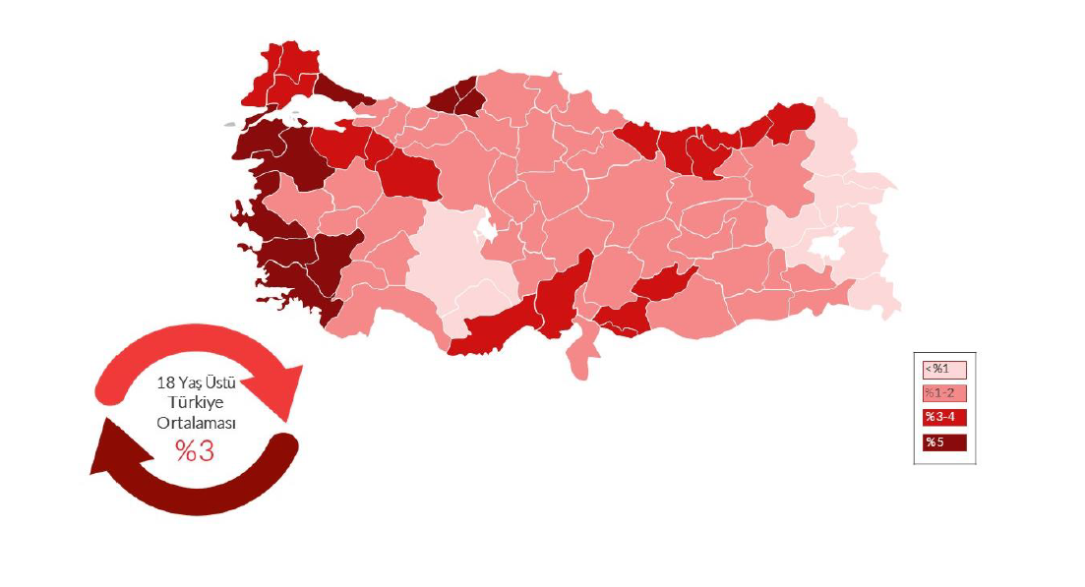
Alkol Kullanma Oranları (Her gün)
Bağımlılık Risk Profili ve Ruh Sağlığı Haritası

Slide 11
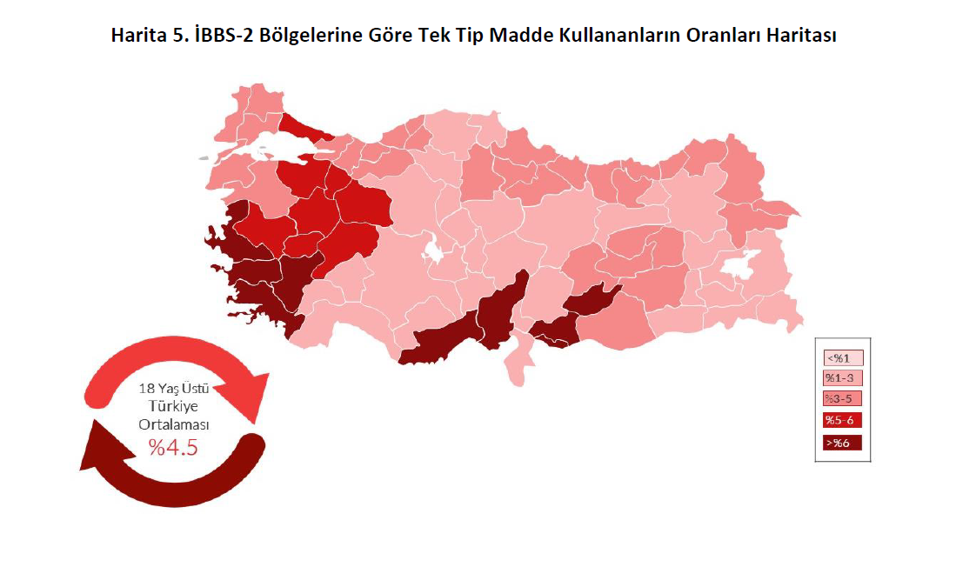
Madde Kullanma Oranları (Tekli)
Bağımlılık Risk Profili ve Ruh Sağlığı Haritası

Slide 12
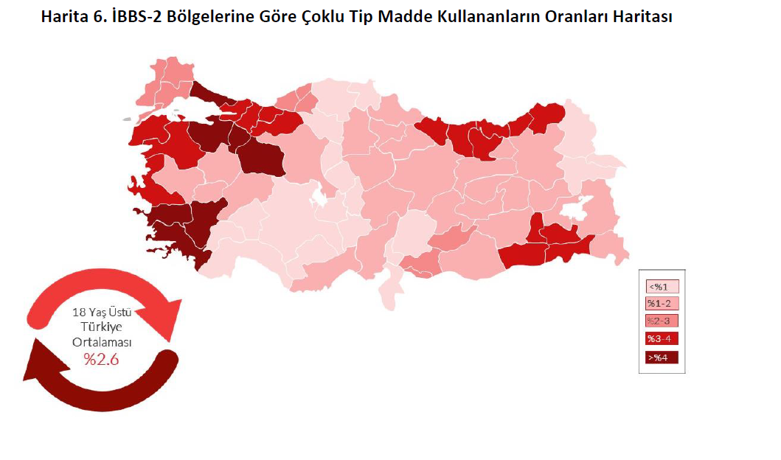
Madde Kullanma Oranları (Çoklu)
Bağımlılık Risk Profili ve Ruh Sağlığı Haritası

Slide 13
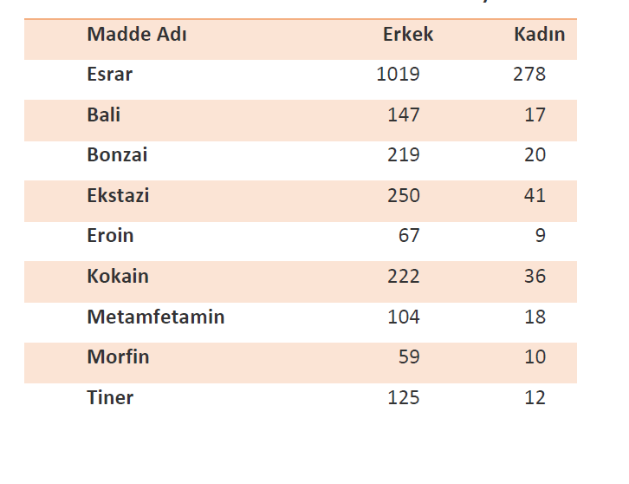
Kullanılan Maddeler/Cinsiyet
Bağımlılık Risk Profili ve Ruh Sağlığı Haritası

Slide 14
Davranışsal Bağımlılık Risk Oranları
Kumar % 9 (E: 14,8, K : 3,2)
Alışveriş %42,6 (E: 37,4, K: 47,9)
Sosyal Medya %43,7 (E:44,3 , K:43,1)
Yeme %43,7 (E:46,3, K: 41,1)
Dijital Oyun %32,0 (E:43,0, K: 20,9)
Cinsellik/Pornografi %23,0 (E:35,8 K: 10,0)
Bağımlılık Risk Profili ve Ruh Sağlığı Haritası (2019)

Slide 15
 | Madde Kullanım Sıklığı (%)
 | Yaşam Boyu Kullanım |  | Son 1 yıl kullanım | Son 1 ay kullanım | Erken Başlangıç Oranı (*)
Sigara | 61,1 |  | - | 39,8 | 19,5/7,2**
Nargile | 45,9 |  | 27,5 | 11,4 | -
Elektronik Sigara | 6,6 |  | 4,0 | 2,3 | -
Çiğneme-sarma tütün | 23,4 |  | 18,4 | 12,6 | -
Alkol | 52,9 |  | 36,4 | 24,8 | 13,2
Sarhoş Olma | 24,1 |  | 15,1 | 5,4 | 6,5
Alkol ile madde | 2,3 |  | - | - | 8,4
Madde Kullanımı | 13,8 |  | - | - | -
Esrar | 9,8 |  | 4,1 | 2,1 | 5,5
Uyarıcılar | -
Amfetamin | 1,1 | 0,5 |  | - | 6,1
Metamfetamin | 1,2 | 0,6 |  | - | 6,1
Kokain | 1,9 | 0,8 |  | - | 4,8
Taş | 1,5 | 0,5 |  | - | 4,8
Hallusinojenler |  | - |  | -
LSD | 2,1 | - |  | - | -
Mantar | 1,0 | - |  | - | -
Eroin | 0,9 | - |  | - | -
Enjeksiyonla madde | 0,7 | - |  | - | -
Diğerleri |  |  |  | -
Ekstazy | 3,1 | 1,2 |  | - | 3,7
Sentetik Kannabinoidler | 5,3 | - |  | - | -
Uçucu | 3,5 | 0,9 |  | - | 6,2
Yatıştırıcı | 4,3 | - |  | - | 7,7
Anabolik Steroid | 0,3 | - |  | - | -
Ağrı kesici | 2,0 | - |  | - | -
GHB | 0,2 | - |  | - | -

Slide 16
Çoğul Madde Kullanımı
Kullanılan Madde Sayısı | Kullanıcı Oranı %
Hiç Madde Kullanmayanlar | 86,2
1 madde | 7,4
2 madde | 2,3
3.madde | 1,3
4 madde | 0,7
5 madde ve üstü | 2,1
Çoklu madde kullanımının en fazla olduğu gruplar eroin (%100), kokain (%99,1) ve taş (%97,7) kullanıcılarıdır.
Çoklu madde kullanımı madde kullanımı en az %54,5 ile yatıştırıcı kullanıcılarında olmaktadır. Bunu % 59,3 ile esrar kullanıcıları izlemektedir

Slide 17
Gençlerde Alkol Kullanımına Başlama Nedenleri Nelerdir ?
 | Alkol Kullanımına Başlama/Deneme Nedenleri
 | Erkek | Kadın | Toplam %
Eğlence | 36,1 | 27,8 | 31,6
Merak | 24,2 | 22,3 | 23,2
Sıkıntı/Stres | 23,4 | 12,4 | 17,5
Ortam Gereği | 20,0 | 13,2 | 16,3
Tadını Sevme | 18,8 | 12,7 | 15,5
Öfke/kızgınlık | 11,2 | 4,9 | 7,8
Yalnızlık | 10,1 | 3,6 | 6,6
Umutsuzluk | 7,6 | 3,8 | 5,6
Teşvik | 5,0 | 2,9 | 3,9
Gelecek Kaygısı | 5,8 | 1,5 | 3,5
Özenti | 4,4 | 2,3 | 3,3
Özgüven Eksikliği | 2,1 | 0,5 | 1,3

Slide 18
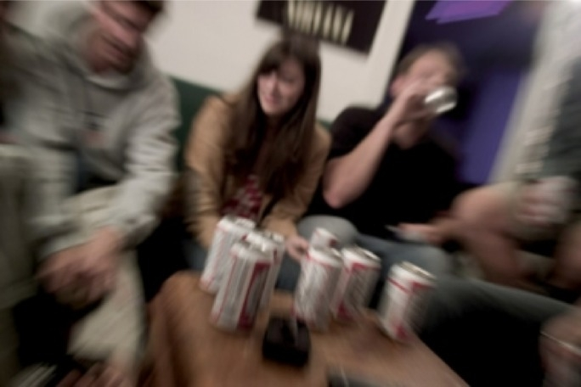
Gençlerde Aşırı Sarhoşluk Neden Olmaktadır?
Madde kullanımı olması,
Aile İle İletişim kötü olması,
Ailenin yaklaşımı olumsuz olması,
Derslerle arasının kötü olması,,
Üniversite/bölüm aidiyetinin az olması,
Eğlence amaçlı alkol kullanımı,
Dini inançlarının olmaması/az olması,
Alkolün tadını sevme,
Sıkıntı, stres nedeniyle alkol kullanımı,
Para kazanma amacıyla bahis oynama,
Sağlık durumunun kötü olması,

Slide 19
Sigara ve Alkol Kullanımı ile Yaşam Boyu Madde Kullanımı
Sigara + Alkol > Alkol > Sigara
Sigara(-) + Alkol (-) En koruyucu etkiyi oluşturuyor.
Sigara ile alkol kullanımının etkileri karşılaştırıldığında her madde kullanımı için alkol kullanımının etkisi daha fazla olmaktadır.

Slide 20
Okula Aidiyet Duygusu ve Madde Kullanımı
Benlik Saygısı
Düşük olanlarda esrar ve mantar dışındaki tüm maddelerde kullanım oranları daha yüksektir.
Dini İnanç
Dini inançları olan grupta tüm madde kullanımları diğer gruplara göre belirgin olarak daha azdır.
Okula aidiyet
Okuduğu şehri, üniversiteyi ve bölümü sevme, danışmanları ile arasının iyi olması, okuldaki arkadaşları ile olan ilişkisinin iyi olması her madde kullanımı açısından koruyucu olmaktadır.
Okulu bitirmeye önem verme
Önem verenlerde yaşam boyu madde kullanımı oranları her madde kullanımı için belirgin olarak düşük olmaktadır.

Slide 21
Eğitime Verdiği Önem ve Madde Kullanımı
Ders Başarısı
Başarılı olmadığını düşünenlerde her madde kullanımı belirgin olarak daha fazladır.
Ders Devamı
Devam etmeyenlerde her madde kullanımı belirgin olarak daha fazladır.
Ders-Sosyal Yaşam İlişkisi
Dengeyi iyi kuramayanlarda her madde kullanımı belirgin olarak daha fazladır.
Ders Çalışmak İçin Zaman Bulma
Yeterince zaman yaratmayanlarda her madde kullanımı belirgin olarak daha fazladır.
Ders Çalışmak İçin Ortam Bulma
Ortam bulamayanlarda her madde kullanımı belirgin olarak daha fazladır.
Derslerine Yoğunlaşma
Yoğunlaşamayanlarda her madde kullanımı belirgin olarak daha fazladır.

Slide 22
Aile Özellikleri ve Madde Kullanımı
Sorunu Olduğunda Ailesine Söyleme
Söyleyemeyenlerde esrar, eroin, uçucu madde, ağrı kesici kullanımı belirgin olarak daha fazladır.
Duygu ve Düşüncelerini Ailesine İletme
İletemeyenlerde esrar, LSD, eroin, sentetik maddeler, uçucu, yatıştırıcı, sakinleştirici ve ağrı kesici kullanımı daha fazladır.
Ailesinden Koptuğunu Hissetme
Koptuğunu hissedenlerde esrar, LSD, sentetik maddeler, eroin, uçucu, yatıştırıcı, sakinleştirici ve ağrı kesici kullanımı daha fazladır.
Ailede Bireyler Arası Tartışmalar
Tartışma olanlarda esrar, kokain, LSD, sentetik maddeler, eroin, uçucu, yatıştırıcı, sakinleştirici ve ağrı kesici kullanımı daha fazladır.
Ailede Bireyler Arası Şiddet
Şiddet olanlarda tüm madde kullanımları daha fazladır.
Ailede Katı Kuralların Varlığı
Şiddet olanlarda tüm madde kullanımları daha fazladır.
Ailede Anlaşmazlıklara Ortak Çözümler Bulma
Ortak çözüm bulamadıklarını söyleyenlerde tüm madde kullanımları daha fazladır.

Slide 23
Arkadaş Özellikleri ve Madde Kullanımı
Yakın arkadaş sayısı
Yakın arkadaşı olmayan kişilerde madde kullanımı diğer kişilere göre daha fazla görülmektedir.
Arkadaş Grubu Özellikleri (madde kullanımı yüksekliği sırası ile)
Etkinlik(spor, müzik vb)
Dernek/topluluk
Mahalle/lojman vs
Önceki okullardan
Kurs/dershane
Üniversite
Aile çevresinden

Slide 24
Sağlık Sorunu Olması ve Madde Kullanımı
Madde kullanımının en yaygın olduğu grubu karaciğer hastalıkları, depresyon, ve dikkat dağınıklığı olan fiziksel hastalık grubundaki üniversite öğrencileri oluşturmaktadır.
Sağlık sorununun kişinin günlük faaliyetlerini kısıtlaması madde kullanabilme oranlarının anlamlı düzeyde arttırır iken, kısıtlamanın kişi tarafından ciddi olduğunun hissedilmesi madde kullanımları üzerine daha fazla etki yapabilmektedir.

Slide 25
Madde Kullanımında Risk Faktörleri
Değişkenler
Step 1a | B | S.E. | Wald | df | Sig. | Exp(B)
Cinsiyet | 1,112 | ,080 | 193,593 | 1 | ,000 | 3,039
SES(Refah Düzeyi) | ,956 | ,087 | 76,323 | 1 | ,000 | 2,511
Üniversite Türü | ,057 | ,016 | 13,713 | 1 | ,000 | 1,069
Alkol Kullanımı | -,315 | ,025 | 426,493 | 1 | ,000 | 1,691
Sigara Kullanımı | -,017 | ,021 | 12,636 | 1 | ,000 | 1,089
Dini İnanç | ,316 | ,039 | 131,052 | 1 | ,000 | 1,575
MutlulukDurumu | ,110 | ,039 | 10,122 | 1 | ,002 | ,894
Aile İle İletişim | ,476 | ,079 | 190,641 | 1 | ,000 | 2,993
Ailenin Yaklaşımı | ,539 | ,068 | 165,222 | 1 | ,000 | 2,594
Derslerle Arası | ,346 | ,058 | 141,759 | 1 | ,000 | 2,225
Universite/Bolum Aidiyeti | ,425 | ,053 | 127,485 | 1 | ,000 | 2,001
SağlıkDurumu | ,376 | ,055 | 133,351 | 1 | ,000 | 2,093
Hobileri | ,185 | ,027 | 26,036 | 1 | ,000 | 1,156
Travmatik Durum | ,904 | ,112 | 67,378 | 1 | ,000 | 2,494
Lise_Turu_Yeni | ,322 | ,078 | 8,141 | 1 | ,005 | 1,258
Constant | -9,785 | ,474 | 416,115 | 1 | ,000 | ,000

Slide 26
Gençlerde Israrlı Madde Kullanım Özellikleri (5 ve üstü kullanım olması)
Başka madde denemelerinin de olması
Yaşamı boyunca sarhoş olma sayısının fazlalığı
Yaşam boyu alkol kullanımı
Sigara içme sayısının fazla olması
Kötü muamele görme (küfür, dayak, işkence vb..)
Erkek cinsiyet

Slide 27
Sonuç ve Öneriler (Sosyo-kültürel Faktörler)
Erkeklerde yüksek oranda madde kullanımın olması (% 21.5) nedeniyle erkek öğrencileri ele alacak okul içi programlar koruyucu faktörlere göre şekillendirilmelidir.
Madde kullanma riski daha fazla olan ailelerin (kardeş sayısı, annenin çalışması, anne-baba eğitim, ekonomik düzey) çocuklarında ailenin erken dönemde farkındalığını arttıracak toplumsal bilgilendirmelerin yapılması ve liselerde psikolojik danışman ve rehberlerin bu gerçekliği bilip aileleri okul, barınma, arkadaşlıklar konusunda yönlendirmesi koruyuculuğu arttıracaktır.

Slide 28
Sonuç ve Öneriler (Aile ile ilişkili Faktörler)
Koruyucu faktörlerde aile ve aile ile ilişkiler öne çıkmaktadır. Bu nedenle aile içi sorunları saptanması ve önlenmesi yönünde politikalar geliştirilmesi hem gencin okula gelirken madde kullanımı ile tanışmamış olmasını hem de okulda madde kullanımı ile ilişkili durumlardan kendini koruyup madde kullanmamasına sebep olacaktır.
Aile içi sorunlar ve etkileşim konusunda okul yaşamına geldiğinde kemikleşmiş özellikler olabileceği göz önüne alındığında bu önlemlerin ilk eğitim döneminde saptanıp önlem alınmasının koruyuculuğu daha fazla olacaktır.
Bu kapsamda üniversitelerin kendi bölgelerinde aile içi iletişim konusunu ele alacakları eğitim çalışmalarını oluşturması ve sürdürmesi hem yöredeki olası madde kullanım bozukluğunun gelişmesini önleyecek hem de bu durumun yaygınlaşmasını azaltacaktır

Slide 29
Sonuç ve Öneriler (Üniversiteye Aidiyet ile İlgili Faktörler)
Üniversitede bölüm ve danışman aidiyetinin belirgin koruyucu özellikler göstermesi, aile içi sorunların belirlendiği gençlerde özellikle olmak üzere üniversitenin öncelikle eğilmesi gereken bir durumu olduğu saptanmıştır.
Danışmanlık hizmetleri ve bölüm içi etkinliklerin (özellikle danışmanlar eşliğinde) daha yoğun yapılması başta erkek olgular olmak üzere tüm üniversite öğrencilerinde ciddi bir koruyucu etki yapılacaktır.
Burada olabilecek ufak grup etkinlikleri temel aile yaşantısının bir uzantısı gibi rol oynayabileceğinden bu etkinin bazı oluşmamış koruyucu aile özelliklerini da geliştirebileceği öngörülür.
Psikolojik Danışmanlık ve Rehberlik hizmetlerinin iletişim sorunları olan bireyleri belirleyip onlarla üniversite aidiyetini güçlendirmeye yönelik çalışmalar yapmasının belirgin koruyucu özellikleri olacaktır.
Diğer risk faktörlerinin de gözetilmesi (örneğin, lise özellikleri, üniversitenin bulunduğu bölge, okuduğu bölüm vb) koruyuculuğu daha da arttıracaktır.

Slide 30
Sonuç ve Öneriler (Üniversite Yaşamı ile İlgili Faktörler)
Üniversite olanaklarının madde kullanımına ulaşmayı önlemedeki olumlu etkisi belirgin olarak görülmektedir.
Üniversitelerin başta öğrencilerin ders çalışabilecekleri ve sosyal etkinlik çalışmalarını yapabilecekleri alanların arttırılması ve buraya üniversite ruhunun geliştirilmesine yönelik çalışmaların entegre edilmesinin belirgin koruyucu özellikleri olacaktır.
Risk altındaki bölge üniversiteleri (Akdeniz, İstanbul gibi), belli üniversite alt bölümleri (2. ve 3. Grup liselerin mezunlarına eğitim veren önlisans programları) ve yurt olanaklarının yeterince olmadığı vakıf üniversiteleri koruyucu faktörlere yönelik çalışmaları daha fazla yapmalıdır.
Yurtta yaşamak ve aile ile birlikte yaşantının koruyucu özelliklerinin bilinmektedir. Üniversitede okur iken yalnız veya arkadaşları ile evde kalanlar için yerel yönetimlerle iş birliği içinde öğrencilerin yoğun olarak yerleştiği bölgelerdeki sosyal etkinliklerin oluşturulması ve sürdürülmesi koruyucu olabilir. Buradaki faaliyetlerin içine bulunduğu üniversite ve bölümü sevmeyi ön planda tutacak sosyal etkinliklerin dahil edilmesi koruyuculuğu çok daha arttıracaktır.

Slide 31
Sonuç ve Öneriler (İnanç Sistemleri ve Sosyal Yaşam)
İnanç sistemlerinin geliştirilmesinin belirgin olarak madde kullanımından koruyucu özelliklerinin olduğu görülmektedir. Bu durumun çalışmada belirlenen riskleri taşıyan bireylerde koruyucu özelliklerinin olabilmesi bu grup gençlerde etkin çalışmaların yapılmasını gerektirmektedir.
Üniversite öğrencilerinin sarhoş olabilecek kadar alkol kullanımından ve bahis oyunlarından korunmasının koruyucu etkileri belirgin olarak görülmektedir. Burada eşlik eden diğer risk faktörleri aile gelir düzeyi, yalnız kalma, arkadaş özellikleri gibi faktörlerde bu durumla birleşerek madde kullanabilme düzeyini arttırmaktadır.

Slide 32
Sonuç ve Öneriler (Sağlık Sorunları ile ilişkili Faktörler)
Sağlık sorunlarının öğrencinin okula kayıt dönemi sırasında belirlenmesine yönelik çabalar ve mediko aracılığı ile olan izlemlerde bu guruba yönelik sosyal etkinlik ve eğitim desteklerinin sürdürülmesinin koruyucu özellik göstereceği görülmektedir.
Burada dikkat eksikliği, karaciğer sorunları ve depresyon ön planda olmaktadır ve bu grup olgularla yapılacak eğitim çalışmaları olasılıkla ders başarısını arttırarak sağlık sorunu nedeniyle oluşan olumsuzluklarla baş edebilmelerini sağlayacaktır.
Travma öyküsü olmasının madde kullanımı ile ilişkisi belirgin düzeyde ilişkisi olduğunda travma olgularına yönelik danışmanlık ve sağlık hizmetlerinin madde kullanım boyutunu da ele alacak şekilde uygulanması etkili olacaktır.

Slide 33
Sonuç ve Öneriler (Yardım Arama ile ilişkili Faktörler)
Okul gençliğinde madde kullanımına farkındalığın arttırılması,
Okul/bölüm aidiyet duygusu da dahil olmak üzere,
Gencin toplumsal kimliğini güçlü tutabilecek unsurların geliştirilmesi,
Okulda psikolojik danışmanlık hizmetlerinin etkin bir şekilde ve özellikle risk gruplarında yapılmasının birincil koruyucu özellikleri olduğu gibi, madde deneyen olgularda madde kullanımının sürekli kullanım olmasının önlenmesinde yardımcı olmaktadır.

Slide 34
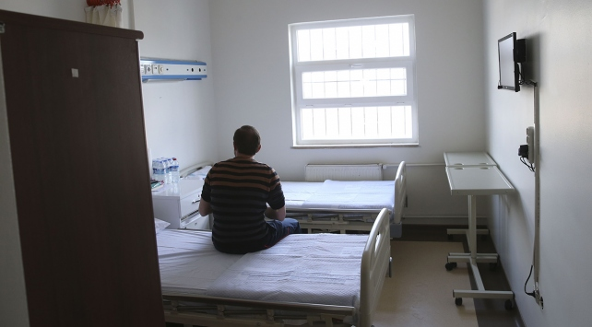
Bağımlılık Tedavisi
Uzun sürelidir.
Sık nüks ve yoksunluk dönemleri içerir
Başarı oranları çok yüksek değildir.
Tedavi maliyeti bağımlı ve ailesi için ekonomik sorun oluşturabilecek düzeydedir.
Sosyal, ekonomik, sağlık, aile ve iş/akademik kayıplar tedavi başarısını olumsuz düzeyde etkiler.

Slide 35
Bağımlılıkta Önleyici Yaklaşımlar Önplanda Tutulmalıdır.
Geleneksel olarak 3 tiptir.
Birincil Korunma: Sorunun oluşmadan önce önlenmesidir.
İkincil Korunma: Yüksek riskli gruplara yönelik çalışmalar yapmak, erken görüşmeler ile sorunun önlenmesine çalışmak.
Tersiyer Korunma: Madde kullanım sorunu olan kişilere yönelik çalışmalardır. Bireyde ve toplumda zarar azaltmaya yönelik çalışmaları içerir.

